Slide 1
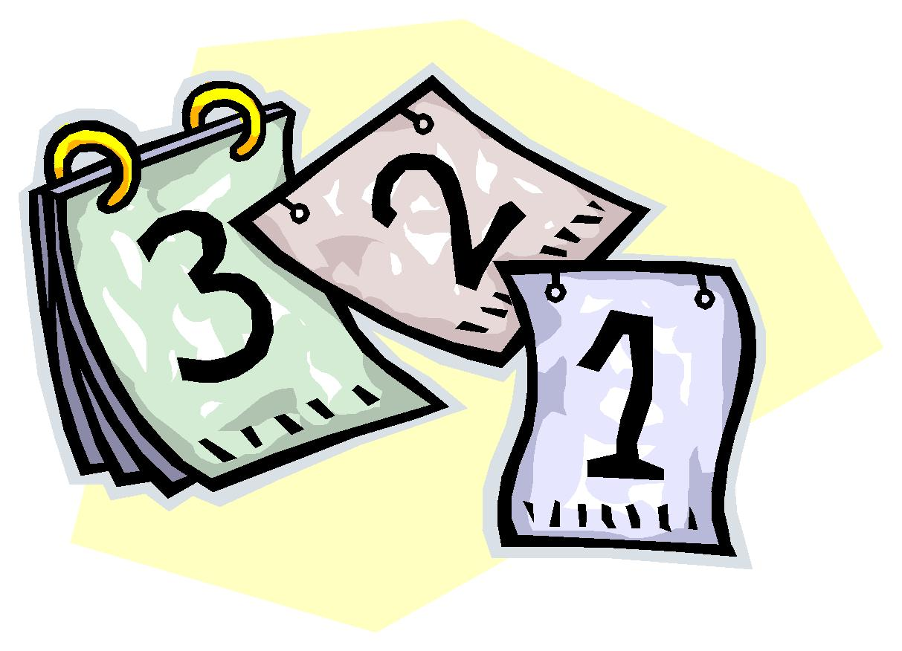
Para hacer ahora
1) ¿Cuáles son los días de la semana?
2) ¿Cuáles son los días del fin de semana?

Slide 2
Más práctica
1) lunes _______________ miércoles jueves _________________ sábado ______________
2) _______________ ______________ miércoles jueves viernes _______________ domingo
3) lunes martes __________________ ____________ ____________ sábado _____________

Slide 3
¿Hay un problema? ¿Sí o no?
Lunes, Martes, Miércoles, Jueves, Viernes, Sábado, Domingo
lunes, martes, miercoles, jueves, viernes, sabado, domingo

Slide 4
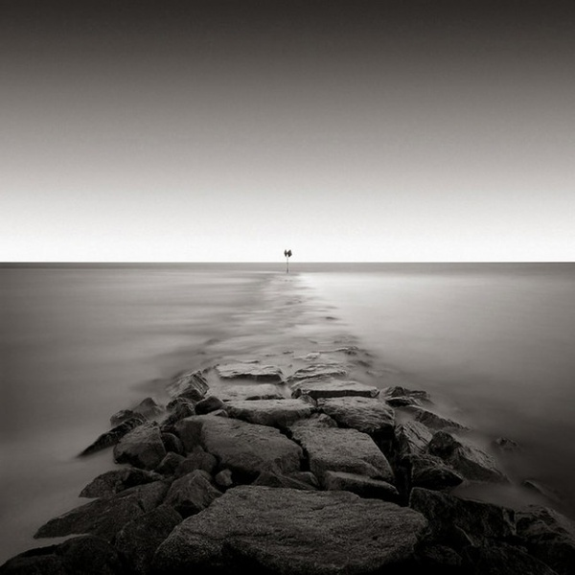
Hoy es el 19 de septiembre.

Slide 5
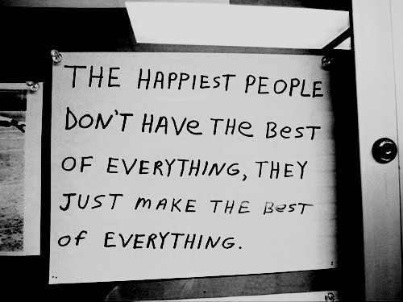
La cita del día

Slide 6
El objetivo
All learners will demonstrate the ability to recall the months of the year in Spanish.
All learners will demonstrate the ability to recall major holidays in Spanish.

Slide 7
septiembre
El día internacional de trabajo (3)

Slide 8
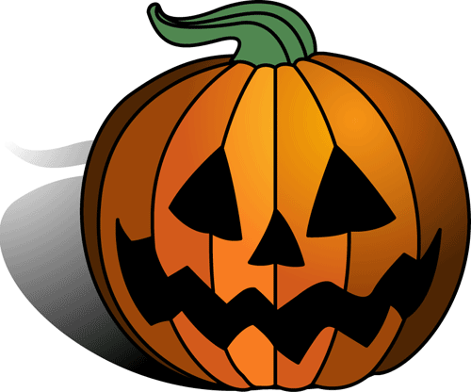
octubre
El día de las brujas (31)

Slide 9
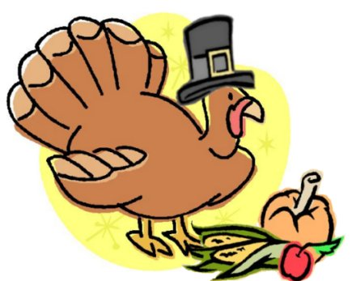
noviembre
El día de acción de gracias (22)

Slide 10
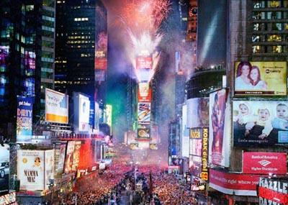
diciembre
La noche vieja (31)

Slide 11
enero
El año nuevo (1)

Slide 12
febrero
El día de los enamorados (14)
El día de San Valentín

Slide 13
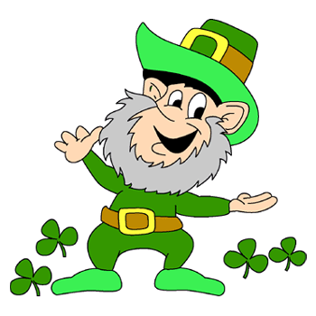
marzo
El día de San Patricio (17)

Slide 14
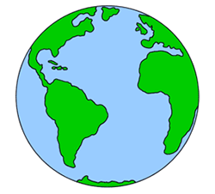
abril
El día de la tierra (22)

Slide 15
mayo
El día de la madre (12)

Slide 16
junio
El día del padre (16)

Slide 17
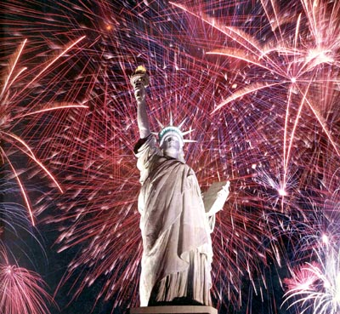
julio
El cuatro de julio (4)

Slide 18
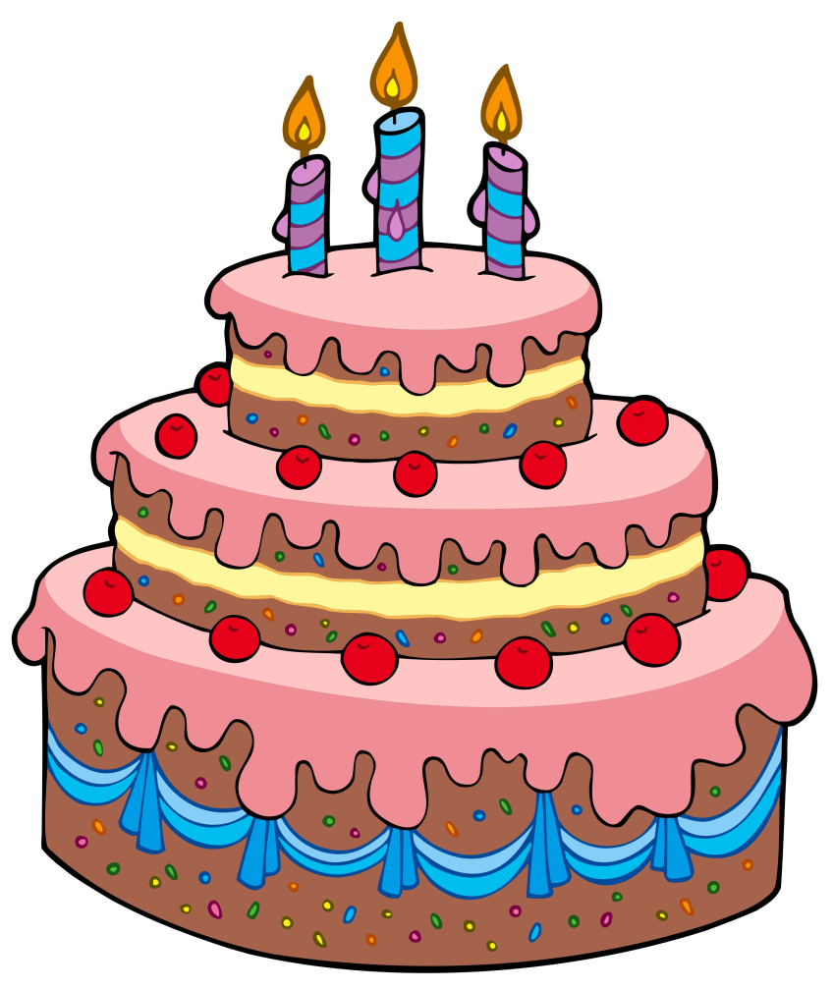
agosto
El cumpleaños

Slide 19
Un calendario
Each student will receive a blank calendar packet.
Each student must label each month.
Each student must label the days of the week.
Each students must label all major holidays.
Each student must label at least 5 birthdays of family and friends.
Each student must decorate each page appropriately.

